Slide 1
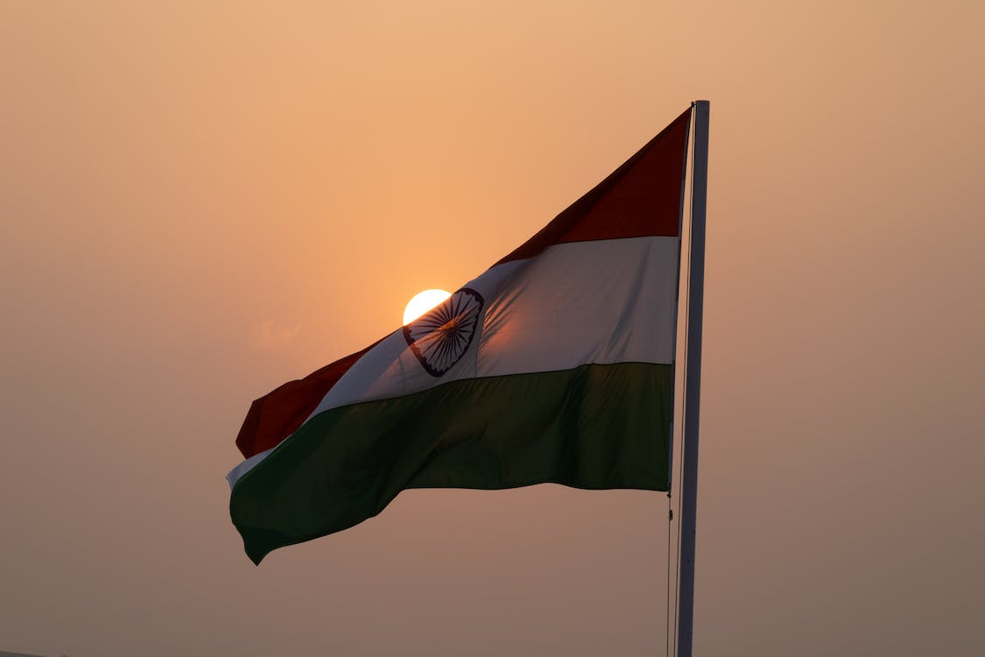
Indija

Slide 2
Osnovne značajke i podaci
Kolonija: britanska (kroz 18. i 19. stoljeće do sredine 20.)
Religije: hinduizam, budizam, islam, kršćanstvo
Stanovništvo: 1,4 milijarde
Površina: 3,3 milijuna km²
Položaj: Indijski ocean, Bengalski zaljev i Arapsko more

Slide 3
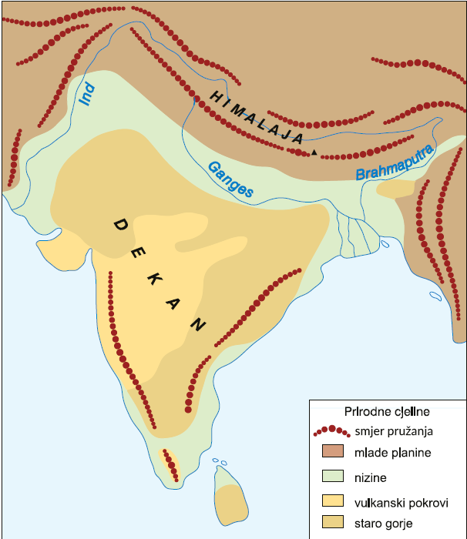
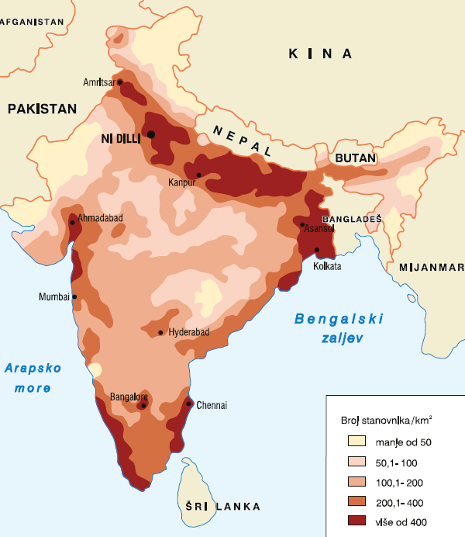
Tri cjeline
Usporedi tri cjeline
Indije po gustoći
naseljenosti.
Notes:
Učenici pomoću prikaza trebaju navesti koje su tri reljefne cjeline u Indiji. Koje rijeke, planine, gorja i nizine prevladavaju tim prostorom? Koji su reljefni i klimatski preduvjeti za takvu raspodjelu gustoće naseljenosti?

Slide 4
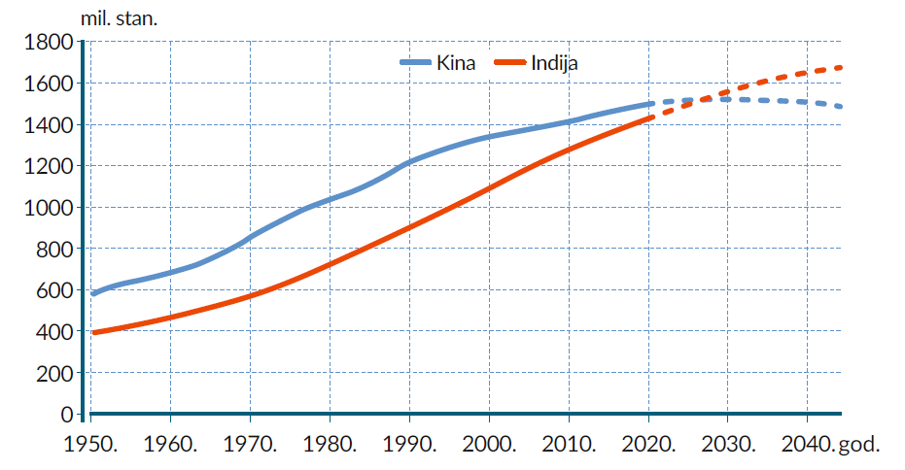
Raznolikost
Broj stanovnika Kine i Indije.
hindu i engleski najvažniji jezici
u pojedinim dijelovima Indije službeno još 21 jezik i 10 različitih pisama
hinduizam (preko 80%), budizam, islam, kršćanstvo i sikhi
uskoro bi mogla postati najmnogoljudnija država svijeta

Slide 5
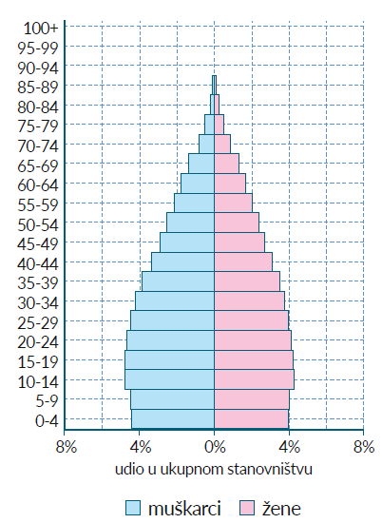
Na koje tri skupine dijelimo stanovništvo prema starosti?
Koja je najmalobrojnija skupina u Indiji?
Kako bi to moglo utjecati na broj stanovnika u budućnosti? Pojasni.
Dobno-spolna struktura Indije 2020. godine

Slide 6
Gradovi
ukupno oko 40 milijunskih gradova
veliki dio čine stanovnici u siromašnim četvrtima (slumovima)
najveći grad: Mumbai
glavni grad: Ni Dilli (New Delhi)
ostali veći gradovi: Dilli (Delhi), Kolkata, Chennai
Pronađi ih na karti.
Notes:
Megacity Mumbai - From slums to skyscrapers | DW Documentary – YouTube – uvodna minuta pokazuje razlike u socijalnom statusu indijskih stanovnika

Slide 7
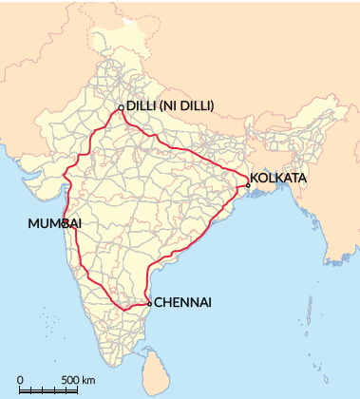


Gospodarstvo
poljoprivredom se bavi još uvijek oko polovice stanovništva
razvoj visoke tehnologije
jeftina radna snaga
gospodarski rast
Prikazan je logo dvije indijske kompanije.
Jeste li čuli za njih?
Pronađi na internetu nešto o njima.
Zlatni četverokut – prometna infrastrktura
Notes:
Izvor slikovnih prikaza: https://en.wikipedia.org/wiki/Reliance_Industries i https://en.wikipedia.org/wiki/Infosys

Slide 8
Atrakcije
Ni Dilli – glavni grad od 1931. godine
Humajunov mauzolej
Mumbai – grad indijskog glamura, ali i siromaštva
U njemu se nalazi jedan od najvećih svjetskih slumova Dharavi

Slide 9
Atrakcije
Indija - UNESCO-v popis
svjetske baštine
Glavni kolodvor Mumbai, dio UNESCO-vog popisa svjetske baštine
Taj Mahal
Vrata Indije (Mumbai) izgrađena u čast dolaska kralja
Georga V. i kraljice Marije početkom 20. stoljeća

